Slide 1
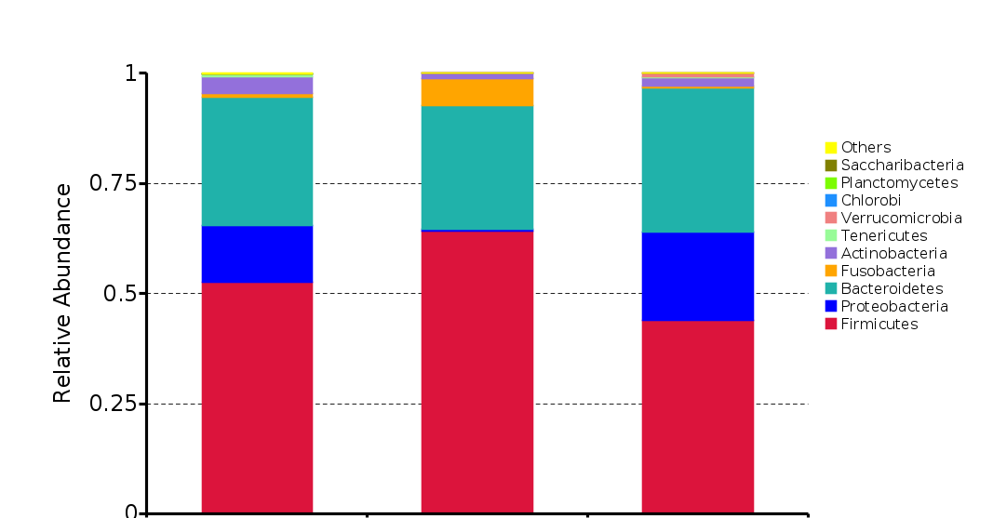
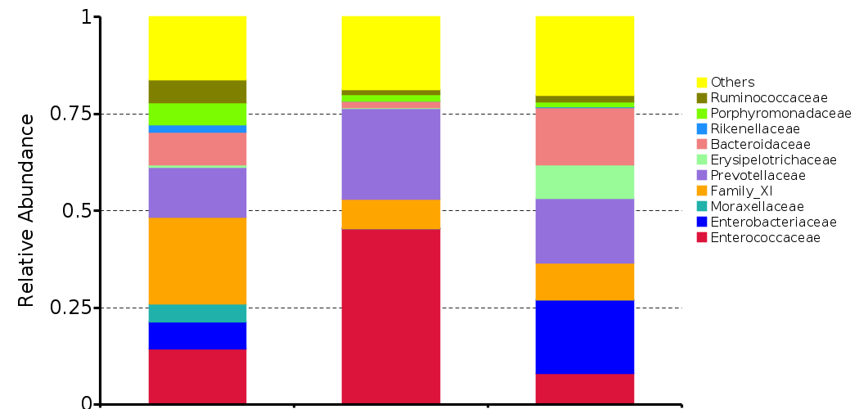
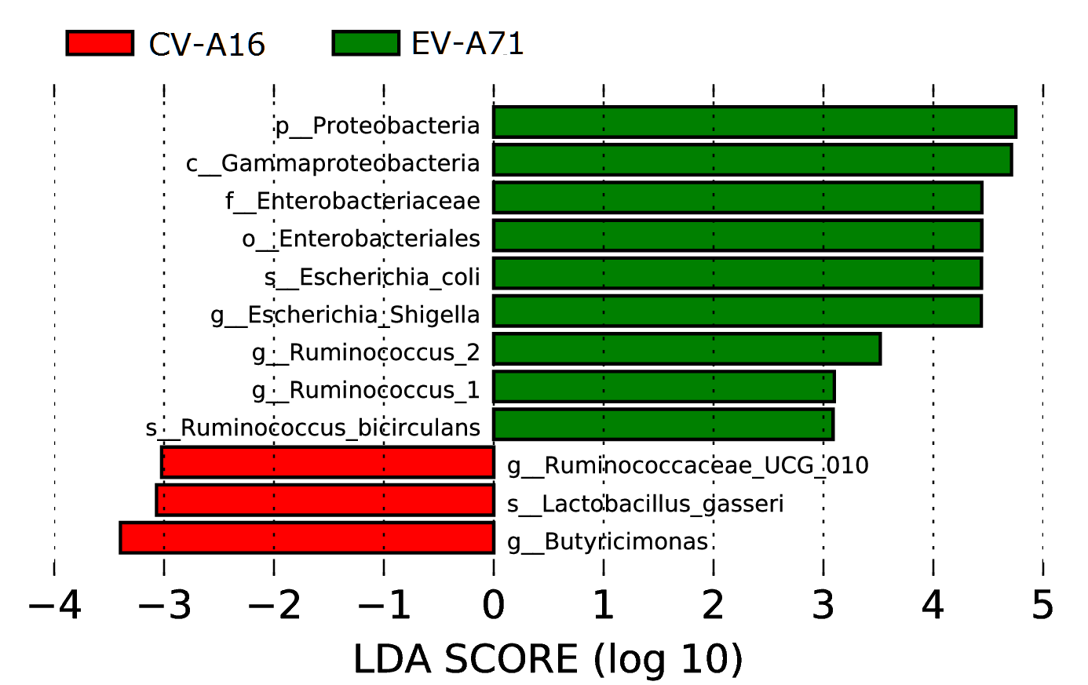
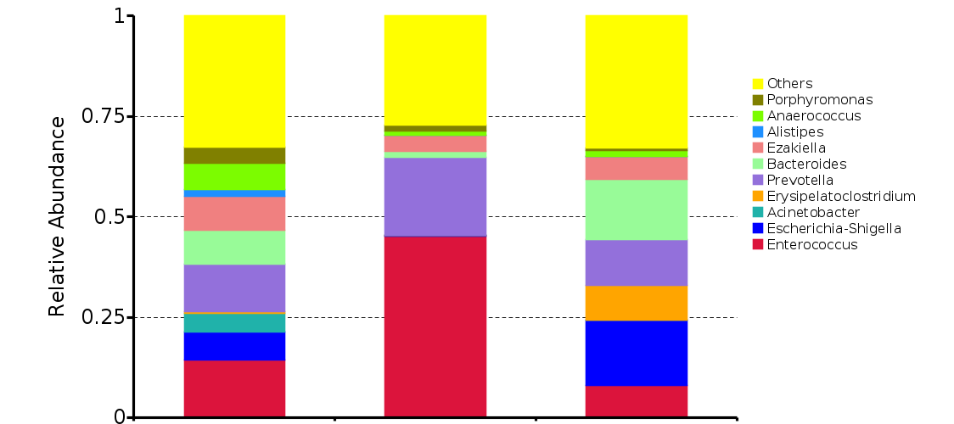
Supplementary Figure 1
a. b.
EV-A71 CV-A16 other EV
EV-A71 CV-A16 other EV
c. d.
EV-A71 CV-A16 other EV

